Slide 1
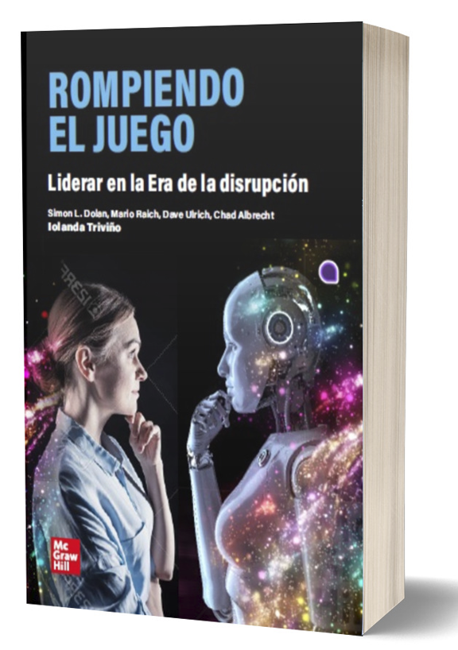

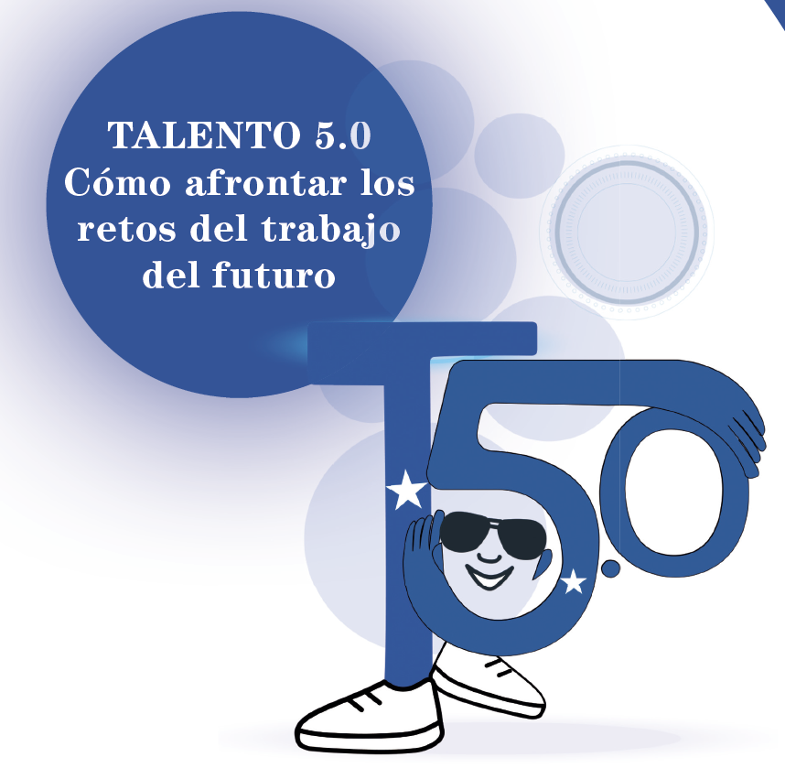
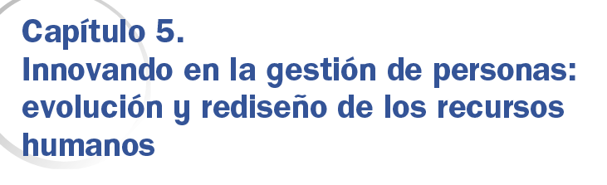

ROMPIENDO EL JUEGO

Slide 2



Este capítulo explora cómo la inteligencia artificial (IA), el análisis predictivo, la automatización y el People Analytics están revolucionando la gestión del talento, desde la selección y retención de empleados hasta la construcción de una cultura organizacional innovadora y adaptativa. También analizaremos cómo han evolucionado los modelos de RRHH desde la perspectiva de los autores Dave Ulrich y Simon L. Dolan, así como presentaremos ejemplos de empresas que han liderado la transformación digital en la gestión del talento.

Slide 3
5.1 DE LA GESTIÓN TRADICIONAL A LA
INNOVACIÓN ESTRATÉGICA EN RRHHC
5.2. EVOLUCIÓN DE RRHH: DE RECURSOS
HUMANOS A GESTIÓN DEL TALENTO
5.3 EL IMPACTO DE LA TECNOLOGÍA EN LA
GESTIÓN DEL TALENTO
5.4. ????????
5.5. EVOLUCIÓN DEL MODELO DE RRHH:
DOS VISIONES COMPLEMENTARIAS DE DAVE ULRICH
Y SIMON L. DOLAN
5.6. CASOS REALES DE TRANSFORMACIÓN
Y TALENTO POTENCIADO POR IA

Slide 4
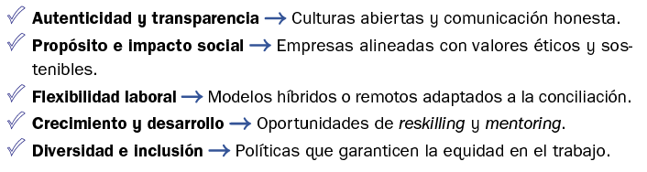

Slide 5
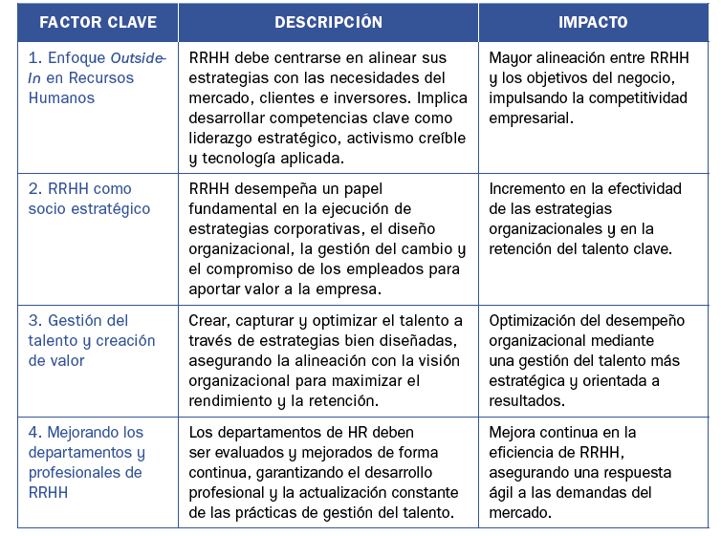
Tabla 5.1.
Estrategia y transformación de RRHH

Slide 6
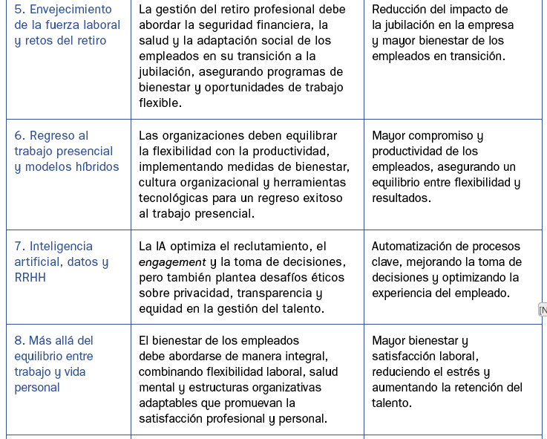
Tabla 5.2.A Innovación y futuro de Recursos Humanos

Slide 7
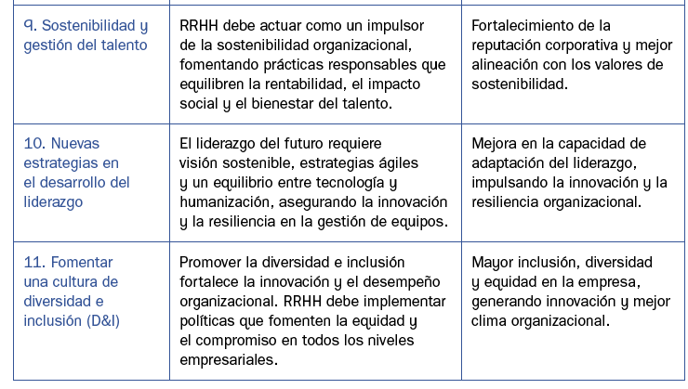
Tabla 5.2.B Innovación y futuro de Recursos Humanos

Slide 8



la evolución de los Recursos Humanos según Ulrich

Slide 9
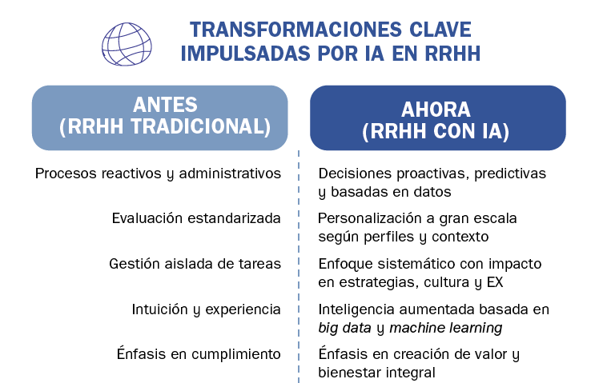
Figura 5.2. Transformaciones clave impulsadas por IA en RRHH

Slide 10
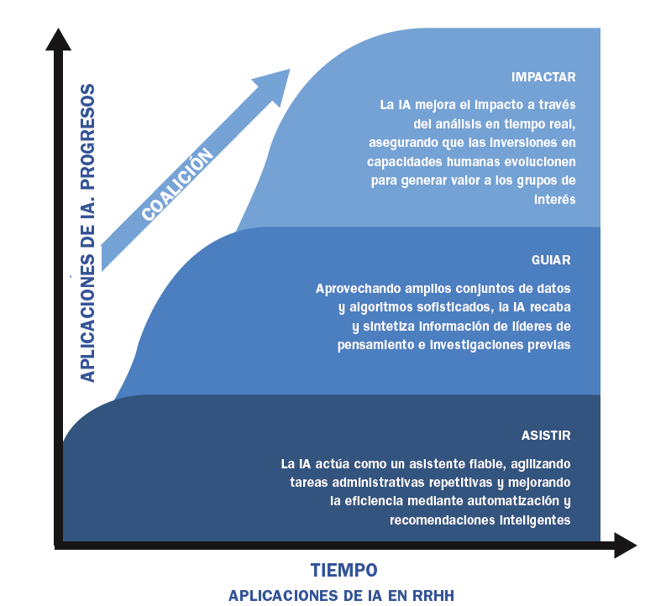
Figura 5.3. Integración de IA en RRHH.

Slide 11
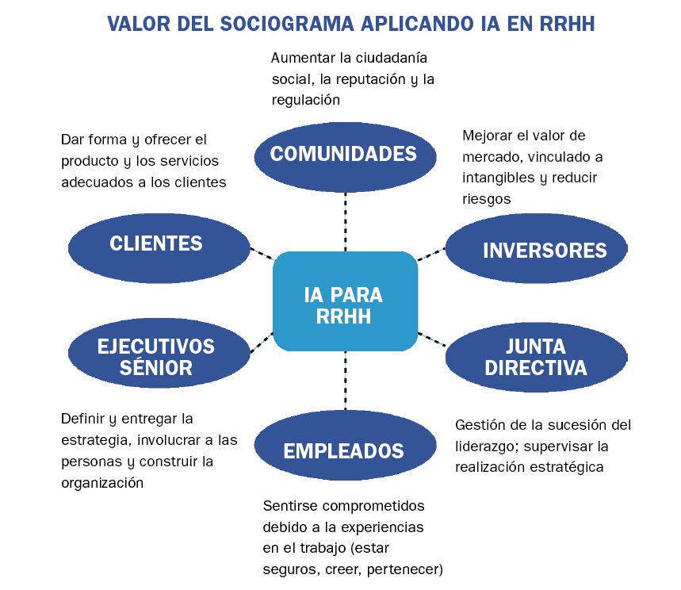
Figura 5.4. Valor que aporta el sociograma de la IA a RRHH

Slide 12




Figura 5.5. Transformación humanista y tecnológica de tu organización en 4 pasos según Ulrich.

Slide 13






Figura 5.6. implantación exitosa de IA en RRHH

Slide 14
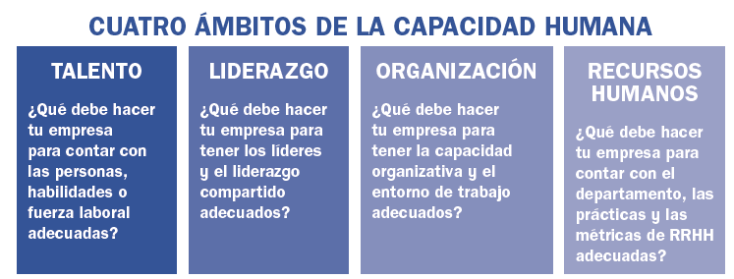
Figura 5.7. Cuatro ámbitos de la capacidad humana y aplicación de la GenAI.

Slide 15
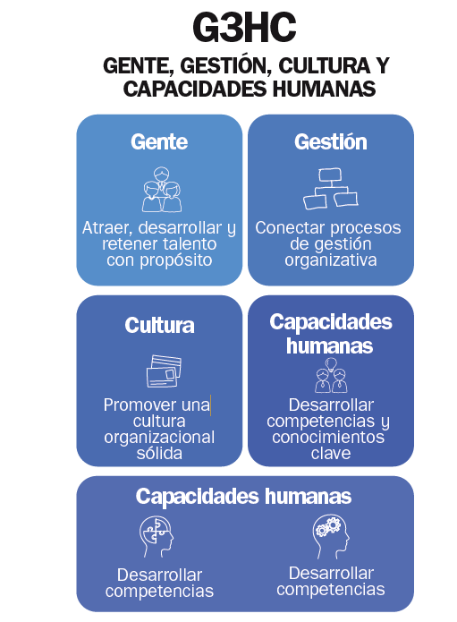
Figura 5.8. El acrónimo G3HC, creado por Dave Ulrich, se traduce en español como: Gente, Gestión, Cultura y Capacidades Humanas

Slide 16
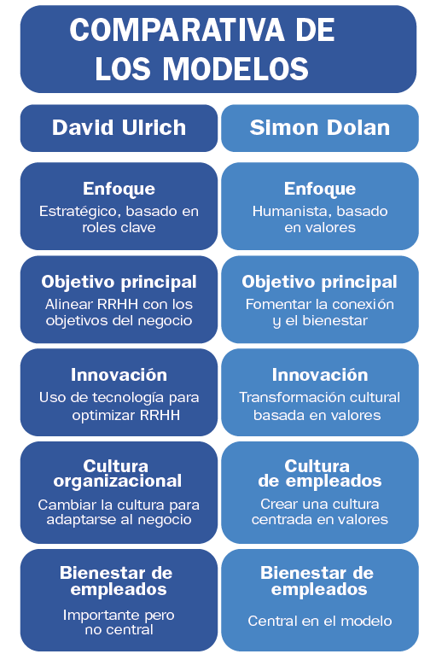
Figura 5.9. Comparativa de los modelos referentes de Dave Ulrich y Simon L. Dolan

Slide 17






Reflexiones finales

